Slide 1




Machine Learning
Chapter 6 지도 학습(Supervised Learning)
START

Slide 2
학습목표
Machine Learning
앙상블 개념을 이해 할 수 있다.
Tree계열 앙상블 모델을 사용 할 수 있다.
Grid search를 이해하고 모델의 하이퍼파라미터를 튜닝 할 수 있다.

Slide 3
Decision Tree Ensemble

Slide 4
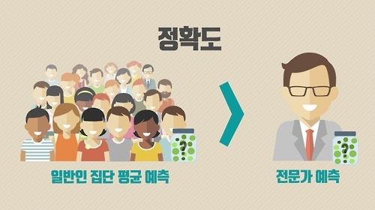
Ensemble(앙상블)
Machine Learning
앙상블(ensemble)은 여러 머신러닝 모델을 연결하여 더
강력한 모델을 만드는 기법

Slide 5
Decision Tree Ensemble(결정트리 앙상블)
Machine Learning
개별 결정트리의 과대적합되는 단점을 보완하는 모델
다수결 법칙 또는 평균등으로 통합하여 예측 정확성을 향상
결정트리 모델들이 서로 독립적
결정트리 모델들이 무작위 예측을 수행하는 모델보다 성능이 좋을경우
→ 서로 독립적인 다양한 모델을 만들자

Slide 6
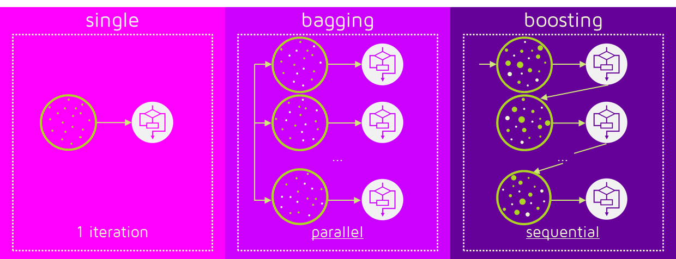
Machine Learning
배깅(Bagging) VS 부스팅(Boosting)

Slide 7

RandomForest
Machine Learning
서로 다른 방향으로 과대적합된 트리를 많이 만들고 평균을 내어 일반화 시키는 모델
다양한 트리를 만드는 방법 두 가지
트리를 만들 때 사용하는 데이터 포인트 샘플을 무작위로 선택한다.
노드 구성시 기준이 되는 특성을 무작위로 선택하게 한다.

Slide 8
장단점 및 주요 매개변수(Hyperparameter)
Machine Learning
생성 할 트리의 개수 : n_estimators
n개의 데이터 부트스트랩 샘플 구성
(n개의 데이터 포인트 중 무작위로 n 횟수만큼 반복 추출, 중복된 데이터가 들어 있을 수 있다.)
무작위로 선택될 후보 특성의 개수 : max_features (각 노드 별로 max_features 개수 만큼 무작위로 특성을 고른 뒤 최선의 특성을 찾는다.)
max_features를 높이면 트리들이 비슷해진다.

Slide 9
장단점 및 주요 매개변수(Hyperparameter)
Machine Learning
결정트리의 단점을 보완하고 장점은 그대로 가지고 있는 모델이
어서 별다른 조정 없이도 괜찮을 결과를 만들어낸다.
트리가 여러 개 만들어지기 때문에 비전문가에게 예측과정을 보 여주기는 어렵다.
랜덤하게 만들어지기 때문에 random_state를 고정해야 같은 결과를 볼 수 있다.

Slide 10
장단점 및 주요 매개변수(Hyperparameter)
Machine Learning
텍스트 데이터와 같은 희소한 데이터에는 잘 동작하지 않는다.
큰 데이터 세트에도 잘 동작하지만 훈련과 예측이 상대적으로 느 리다.
트리 개수가 많아질 수록 시간이 더 오래 걸린다.

Slide 11

GradientBoosting
Machine Learning
정확도가 낮더라도 얕은 깊이의 모델을 만든 뒤, 나타난 예측 오 류를 두 번째 모델이 보완한다.
이전 트리의 예측 오류를 보완하여 다음 트리를 만드는 작업을 반복한다.
마지막까지 성능을 쥐어짜고 싶은 경우 사용한다, 주로 경진 대 회에서 많이 활용.
(GradientBoosting을 더 발전시킨 XGBoost도 있음)

Slide 12
장단점 및 주요 매개변수(Hyperparameter)
Machine Learning
보통 트리의 깊이를 깊게하지 않기 때문에 예측 속도는 비교적 빠르다. 하지만 이전 트리의 오차를 반영해서 새로운 트리를 만 들기 때문에 학습속도가 느리다.
특성의 스케일을 조정하지 않아도 된다.
희소한 고차원 데이터에는 잘 동작하지 않는다.

Slide 13
장단점 및 주요 매개변수(Hyperparameter)
Machine Learning
생성 할 트리의 개수 : n_estimators
(트리가 많아질 수록 과대적합이 될 수 있다.)
오차를 보정하는 정도 : learning_rate
(값이 높을 수록 오차를 많이 보정하려고 한다. )
트리의 깊이 : max_depth
(일반적으로 트리의 깊이를 깊게 설정하지 않는다.)

Slide 14
Titanic 데이터 활용
Decision Tree Ensemble 분류 실습
Machine Learning

Slide 15
Grid Search

Slide 16


Machine Learning
하이퍼파라미터를 여러 개 조정하여 모델을 만들 경우 사용하는 방법 (하이퍼파라미터 튜닝)

Slide 17
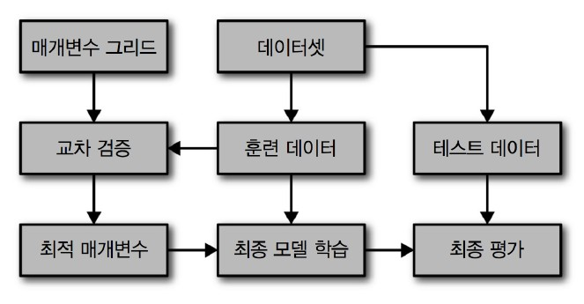
Machine Learning
하이퍼파라미터 튜닝 전체 과정

Slide 18
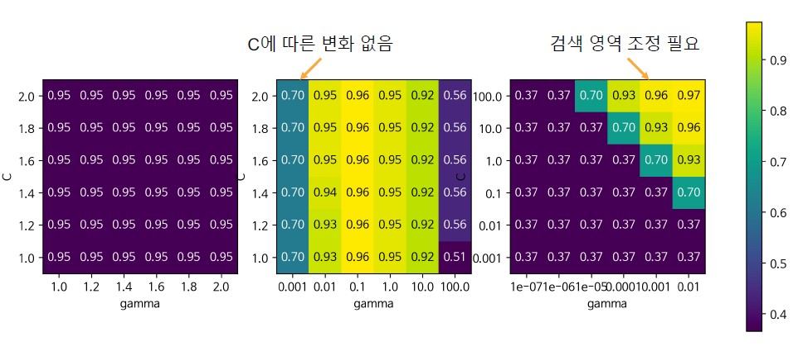
Machine Learning
하이퍼파라미터 튜닝 결과 분석

Slide 19
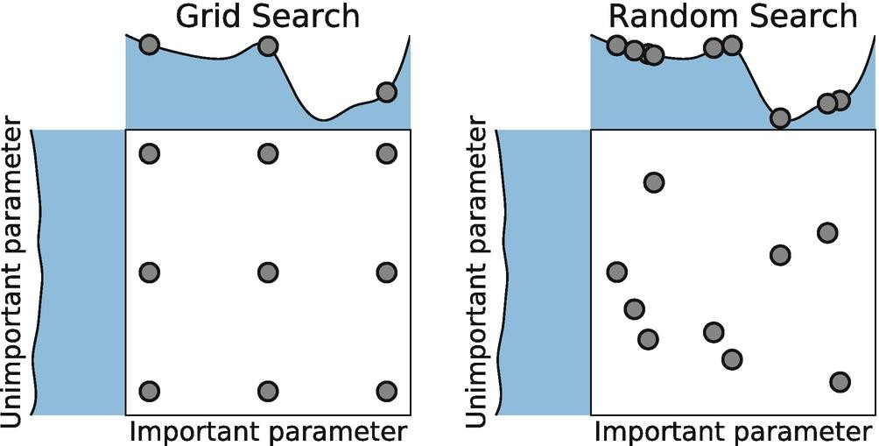
Machine Learning
Grid search vs Random search

